Slide 1
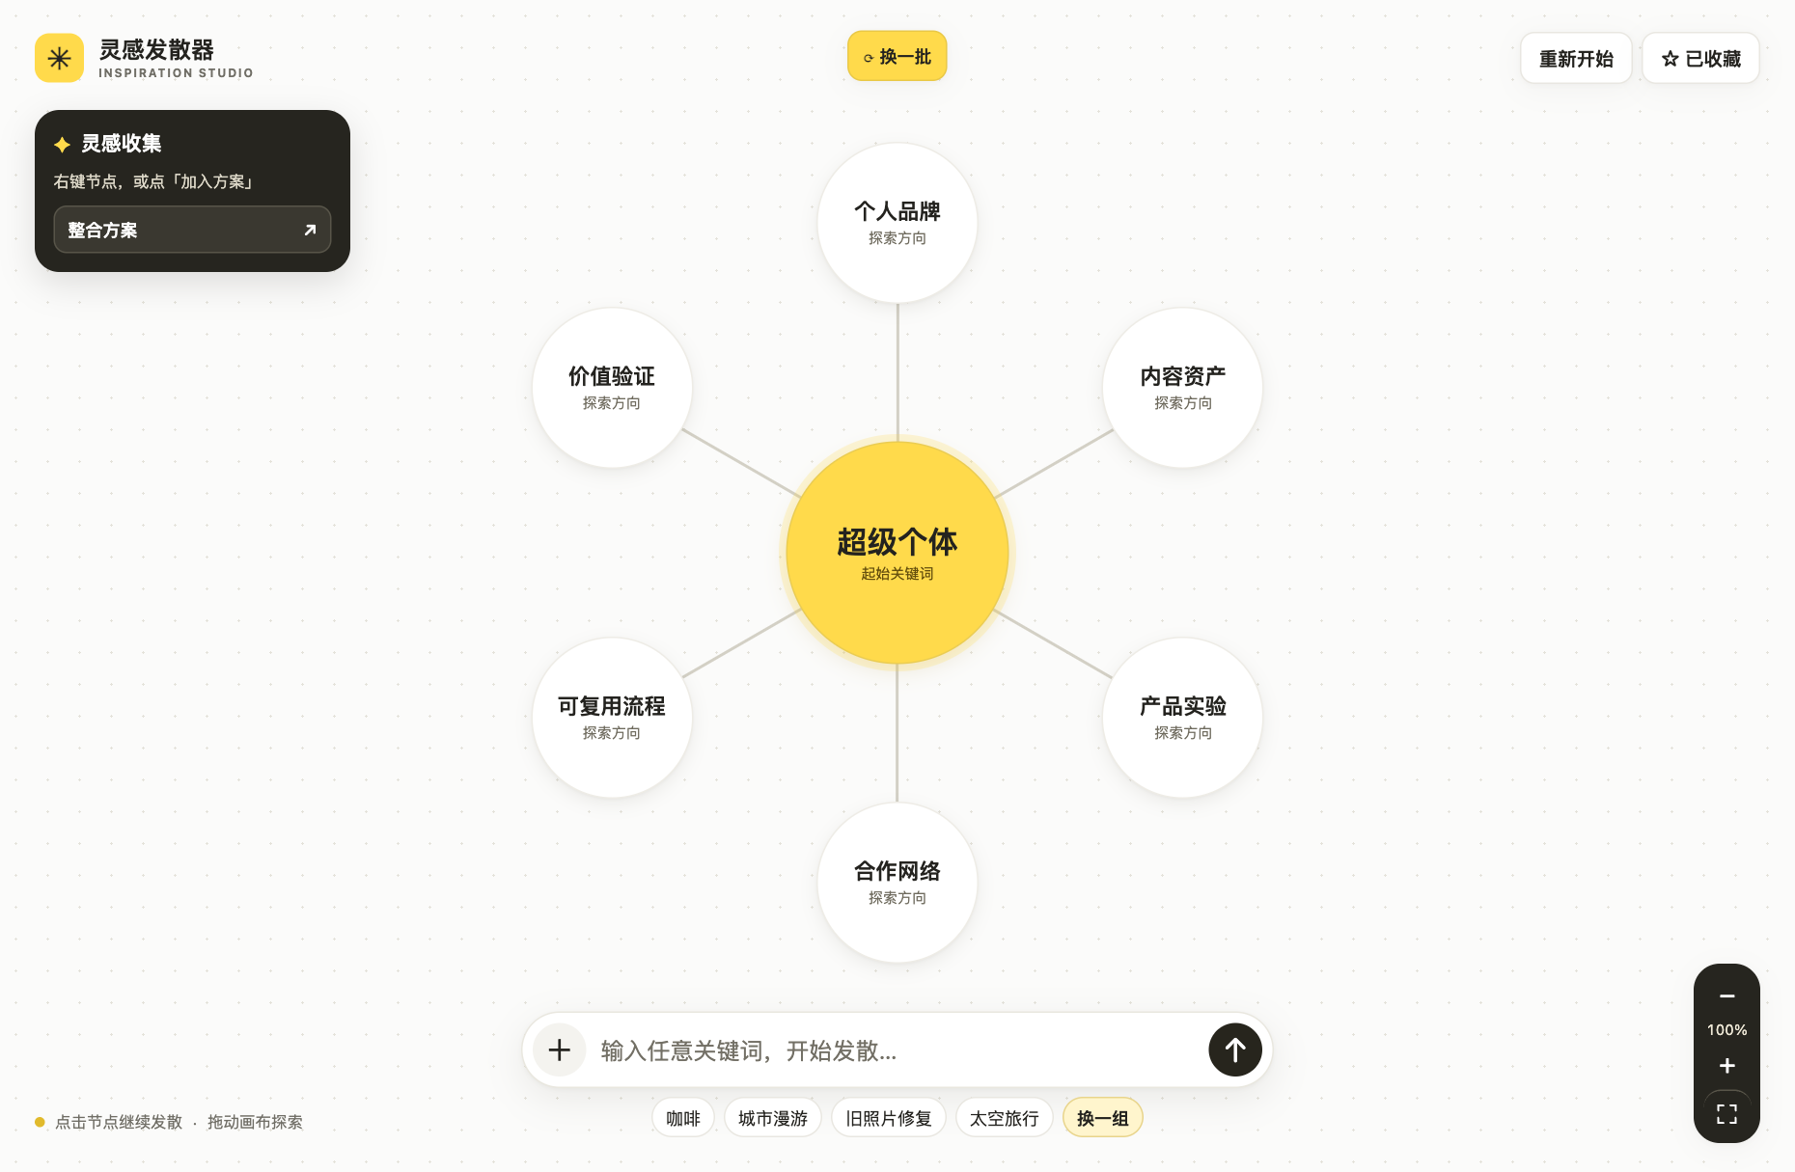
灵感发散器
从一个关键词，
到一份能动手的方案
Notes:
00:00–00:50 开场
大家好，今天给大家看一个我做的网页，叫灵感发散器。先想一个场景。周末想拍点东西，主题是「城市漫游」。但到了街上，第一镜拍什么？走哪条路？回来以后怎么把素材串起来？光有一个主题，这几个问题还没答案。
这个网站就是从这里开始的。我先输入一个词，从图上挑一个方向，再把两个想法合成一份可以动手的方案。今天就拿城市漫游走一遍。最后我们会得到一张三站声音地图的做法。
［看向观众停两秒，按右方向键翻页。］
演示网站 https://inspiration-studio-duzhe.supplebeak6.chatgpt.site/

Slide 2
先输入一个关键词
在网页底部输入「城市漫游」，提交后开启一张新图。
输入自己的词
今天演示「城市漫游」
试试下方提示词
点「换一组」可换一批词
第 6 页打开网站演示
1
2
网页上 1 输入「城市漫游」 2 点提交箭头
Notes:
00:50–01:40 输入关键词
网站最下面是输入框。你可以直接写自己的词，也可以从下面的提示词里挑一个。如果这几个词都没感觉，还能点「换一组」。今天我已经有题目，就用「城市漫游」。大家等会儿留意，提交以后，中间的黄色圆圈会变成这个词。
［指截图里的红框和提交箭头，按右方向键翻页。第 6 页再打开网页。］
演示网站 https://inspiration-studio-duzhe.supplebeak6.chatgpt.site/

Slide 3
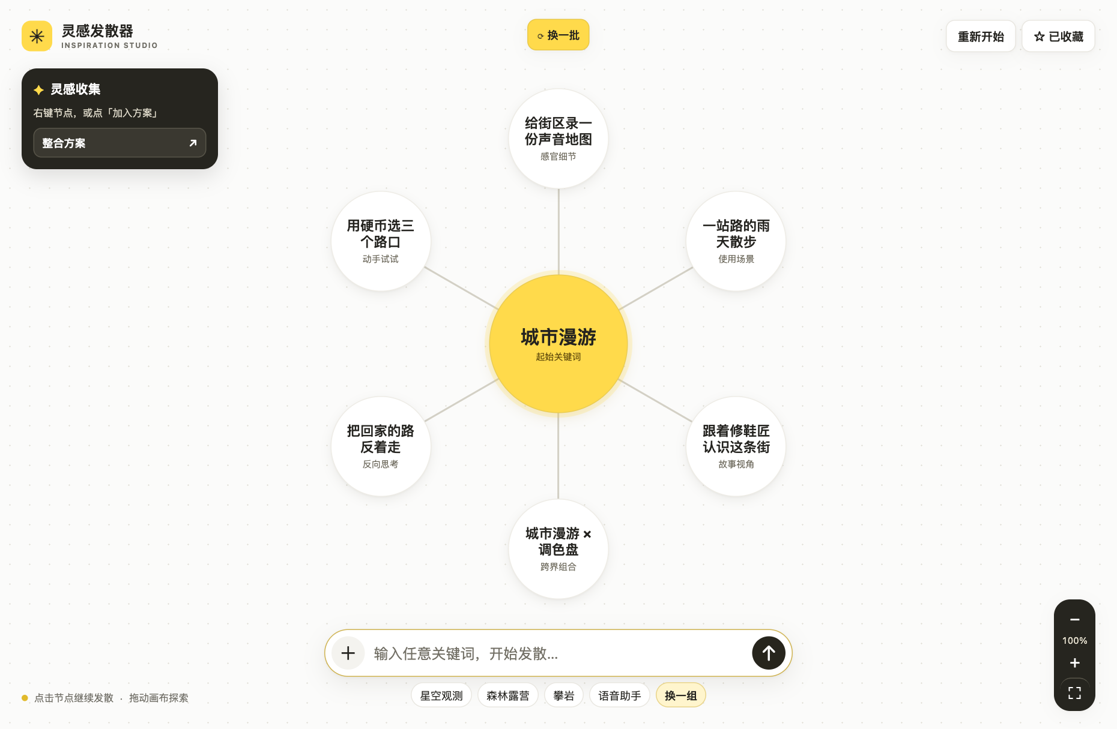
一个词，六个点子
先比较几个方向，再挑一个自己想做的。
给街区录声音
把录音标回地图
跟着修鞋匠
拍一条人物故事
把回家的路反着走
找出平时错过的细节
Notes:
01:40–02:35 比较六条分支
输入以后，城市漫游在中间，周围冒出六个点子。右下的「跟着修鞋匠认识这条街」，可以拍成一个人物故事。左下的「把回家的路反着走」，可以看看每天经过的地方还有什么没留意到。
今天我挑红圈这一条，「给街区录一份声音地图」。在哪儿听到什么，就把那段声音标在地图上的那个地方。比如店门口的卷帘门声，或者公交站的报站声。
［先指两个例子，再指红圈。］
演示网站 https://inspiration-studio-duzhe.supplebeak6.chatgpt.site/

Slide 4
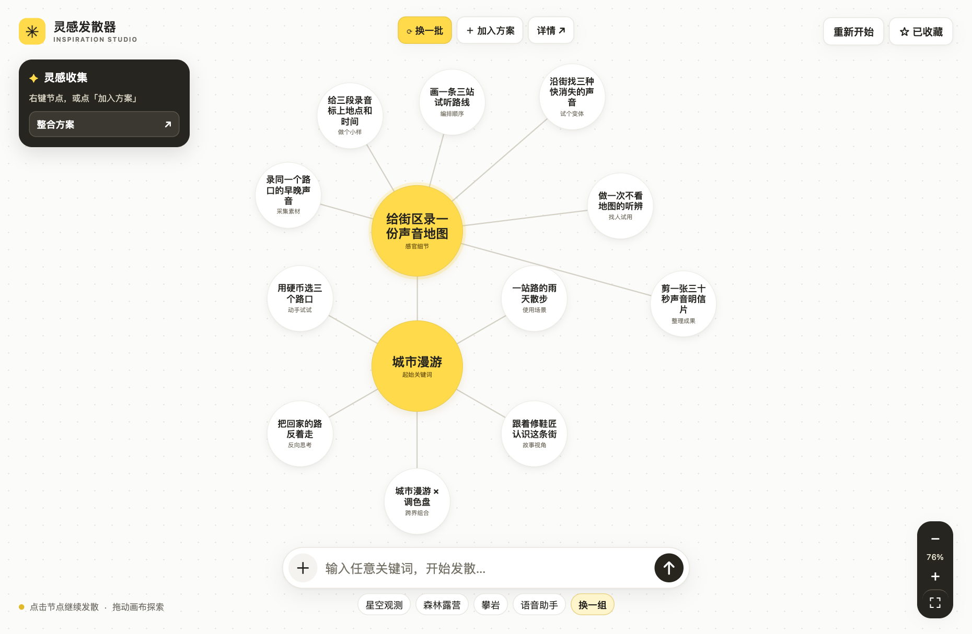
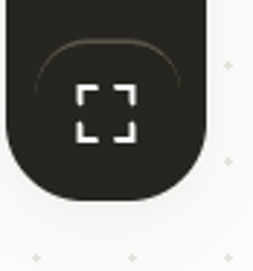
点一个圆，在原图上接着想
点开「给街区录一份声音地图」，看下一步能做什么。
3
1 点声音地图
在原图上展开下一层
1
2 点全图
把所有分支放回视野
3 换一批（可选）
给当前节点加一组点子
2
在网页上按红色编号操作。想多看一组时，点 3 后再点 2。
Notes:
02:35–03:30 在原图上继续展开
点一下声音地图，原来的图上就会生出下一圈点子。比如我可以去同一个路口，分别录早上开店和晚上下班的声音。同一个地方，换个时间，听到的东西就不一样。
分支多了，点右下角的「全图」，就能把整张图收进画面。右边放大的是它的图标。想继续找点子，点「换一批」，原来的点子也会保留。
［指红圈、右下角的全图按钮和右侧放大图，直接翻页。］
演示网站 https://inspiration-studio-duzhe.supplebeak6.chatgpt.site/

Slide 5


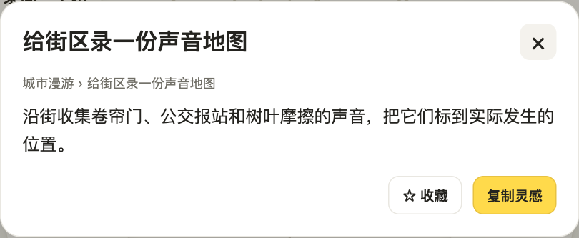
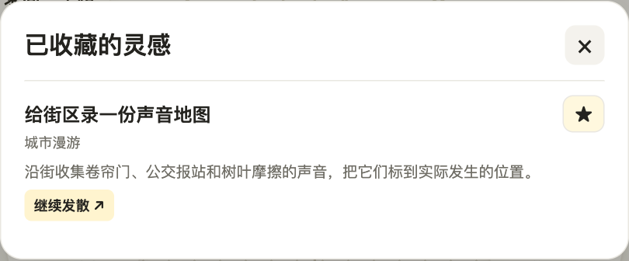
有用的点子，先收藏
点开「详情」，把想法带回自己的笔记。
详情里可以收藏或复制
在「已收藏」里找回
1
3
2
下次用同一个浏览器打开，就能接着想。
在网页上 1 点「详情」 2 点「收藏」 3 点右上角「已收藏」
Notes:
03:30–04:15 看详情，留到下次
碰到喜欢的点子，可以打开「详情」看看具体建议。比如这条声音地图，提醒我去找卷帘门、报站和树叶的声音。今天来不及做，就点「收藏」。下次用同一个浏览器打开网站，从右上角「已收藏」就能找回来。
［按截图里的 1、2、3 指给观众看。讲完翻到第 6 页，准备打开网页。］
演示网站 https://inspiration-studio-duzhe.supplebeak6.chatgpt.site/

Slide 6
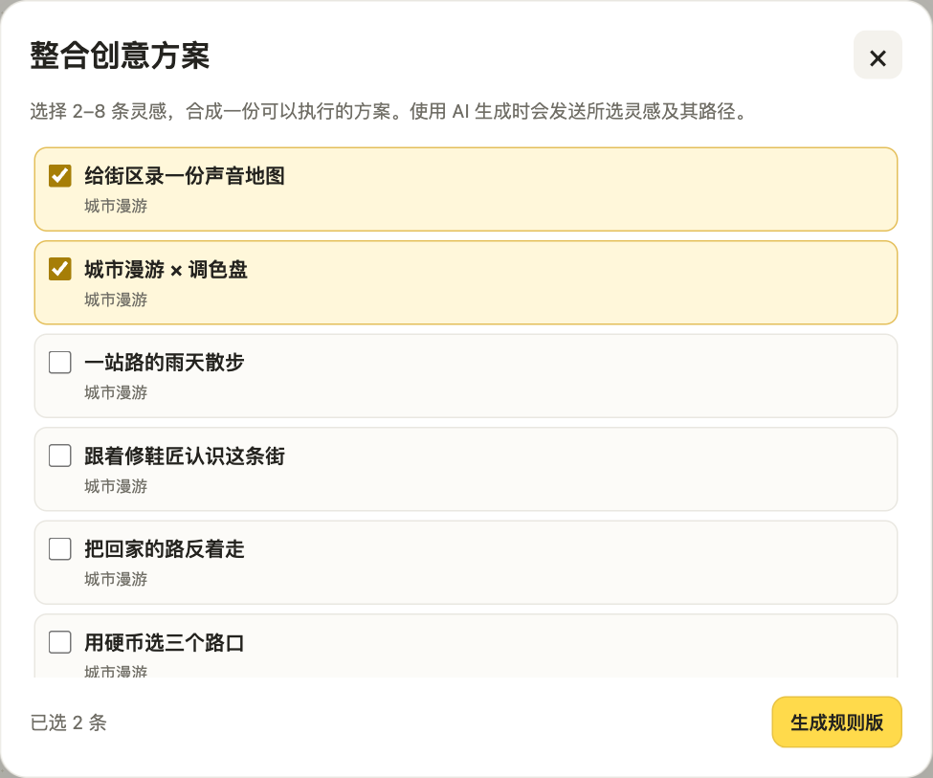


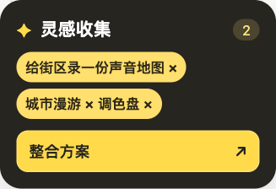

把两个点子放进同一份方案
打开一次网站，在网页上按红色编号操作。生成后回到 PPT 第 7 页。
在 PPT 点这里打开网站 ↗
5 确认两条都勾上
1 输入「城市漫游」，点提交
5
2 点「声音地图」，再点右下「全图」
3 右键点这两个节点
4
6
6 点「生成规则版」
点「整合方案」
Notes:
04:15–06:25 一次完成网页演示
前面看了截图，现在我在网页上连着做一遍。除了声音，我还想把街上的颜色带进来。比如看到红招牌就拍一张，回头把照片和声音放在同一个地点。这里我会选「声音地图」和「城市漫游 × 调色盘」这两个点子。
［点本页黄色按钮打开网站。下面 1 到 6 都在网页里完成。边点边说，给观众看每一步的变化。］
一，我在底部输入「城市漫游」，点提交。二，点最上面「给街区录一份声音地图」，再点右下角的「全图」。大家可以看到，原来的分支和新长出来的分支都还在。
三，右键点声音地图和调色盘这两个圆圈。四，点左上角「整合方案」。五，确认这两条都勾上。六，点右下角「生成规则版」。
［方案出来后停几秒，切回 PPT，按右方向键到第 7 页。网页加载慢时，直接指本页截图走完选点子、勾选和生成，再翻页看结果。］
演示网站 https://inspiration-studio-duzhe.supplebeak6.chatgpt.site/

Slide 7
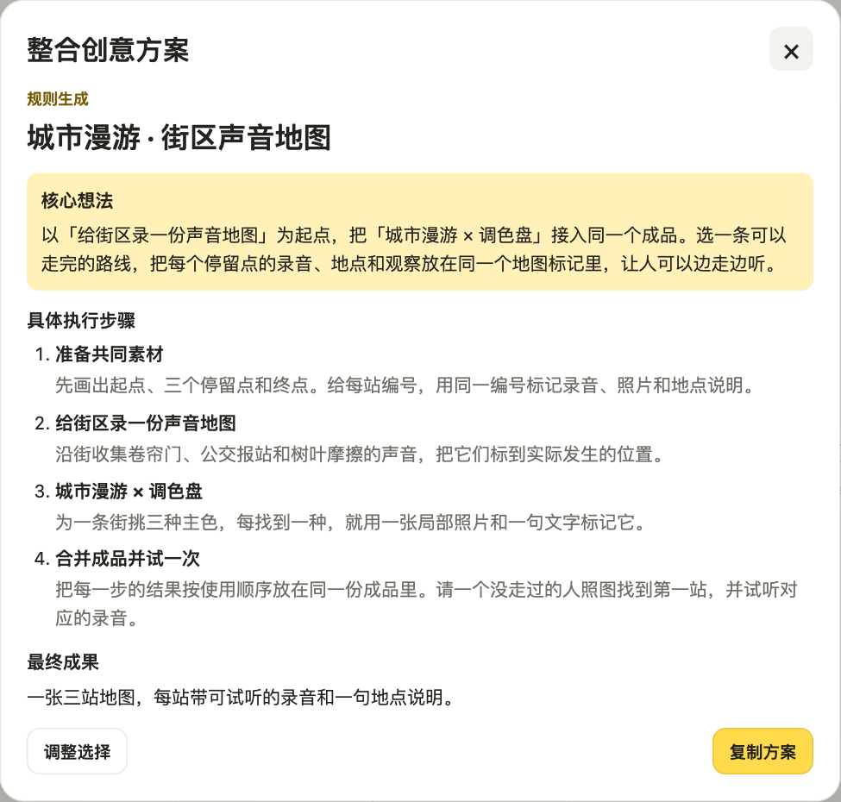
方案里写清了怎么动手
网站生成的「街区声音地图」规则版示例。
先定路线
选三个停留点，给每站编号。
再去收集素材
每站录一段声音，拍一张照片。
做成可试听的地图
把录音和照片放回对应的位置。
在网页上点「复制方案」，可把方案存进笔记。
Notes:
06:25–07:30 看方案怎么落地
刚才生成的这份方案叫「街区声音地图」。我先选一条能走完的路，在地图上定三个停留点，再给每站编个号。
到了现场，每站录一段声音、拍一张照片。比如第二站是公交站，照片里拍站牌，录音里留报站声。用同一个编号，把地点、照片和录音放到一起，回家整理时就能对上。
最后把三个地点标回一张图。可以请一个没来过的人试试第一站，看他能不能找到地方、听到对应的录音。右下角的「复制方案」可以把文字带回笔记。
［用截图指一下结果，翻页进入三站的拍摄示例。］
演示网站 https://inspiration-studio-duzhe.supplebeak6.chatgpt.site/

Slide 8
出门试一遍，三站怎么拍？
走同一条街，录三种声音。
第一站
店铺门口
先录卷帘门，再拍门升起。
第二站
公交站
录报站声，记下站名。
第三站
街边树下
录风吹树叶，拍下叶子的颜色。
。
Notes:
07:30–08:55 出门怎么试拍
回到开头那个问题。到了街上，第一镜到底拍什么？我就沿着这张图走一小段，把三个地方串起来。
［按一次右方向键，显示第一站。］
第一站是店门口。我先录卷帘门拉起来的声音，再拍门升起的近景。观众还没看到招牌，先听到街上开始营业了。
［再按一次，显示第二站。］
第二站到公交站。先放一小段报站声，再切到站牌。记好站名，回去就能把声音放到地图上对应的位置。
［再按一次，显示第三站。］
第三站在街边树下。我会在原地多站几秒，录一段风吹叶子的声音，再拍下叶子的颜色。这样整条路线既有声音，也有看得见的线索。
［停几秒，让观众看完整三站。］
演示网站 https://inspiration-studio-duzhe.supplebeak6.chatgpt.site/

Slide 9

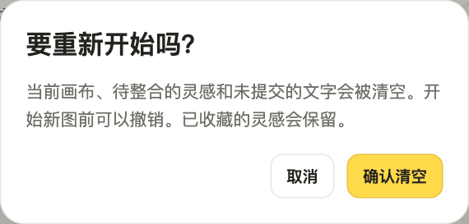
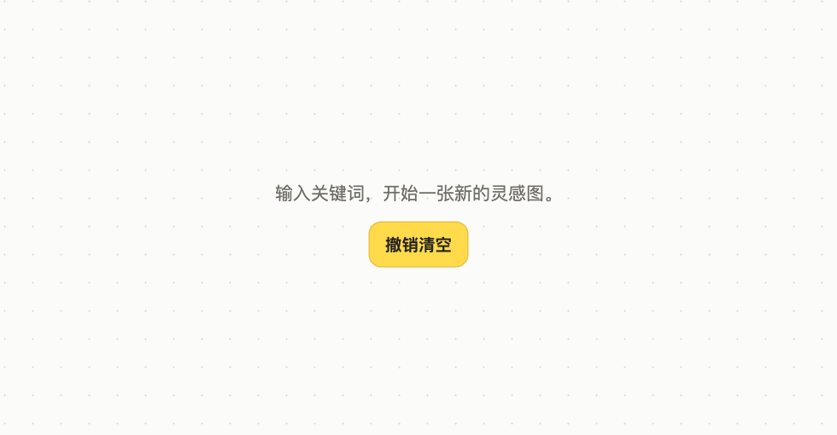
想换题目，也能把原图找回来
右上角「重新开始」会先询问，再清空当前画布。
1
确认清空
撤销清空
3
2
提交新关键词前，可恢复刚才的画布和已选点子。
网页上 1 点「重新开始」 2 点「确认清空」 3 点「撤销清空」
Notes:
08:55–09:10 换题时怎么恢复
想换个题，就点「重新开始」。清空以后，只要还没提交新关键词，就能点「撤销清空」找回刚才的画布。
［指一下截图，讲完就翻页。时间紧可直接跳过本页。］
演示网站 https://inspiration-studio-duzhe.supplebeak6.chatgpt.site/

Slide 10
试试你自己的关键词
比如输入「通勤」，看看每天走的路还能怎么拍。
https://inspiration-studio-duzhe.supplebeak6.chatgpt.site/
打开网站试用 ↗
Notes:
09:10–10:00 收尾和试用
刚才我们从「城市漫游」开始，先找到声音地图，再把街道的颜色加进来，最后知道第一站去哪儿、要录什么。
大家也可以拿自己的题目试一次。比如输入「通勤」，想想每天经过的路上，有没有一个你平时没仔细看过的地方。挑一条有意思的点子，今天就可以拍一张照片，或者录十秒声音。
想试的话，页面上有网站地址，也可以点「打开网站试用」。我的分享就到这里，谢谢大家。
［指一下网站入口，结束时保留这一页。］
演示网站 https://inspiration-studio-duzhe.supplebeak6.chatgpt.site/

